Slide 1


KHỞI ĐỘNG

Slide 2

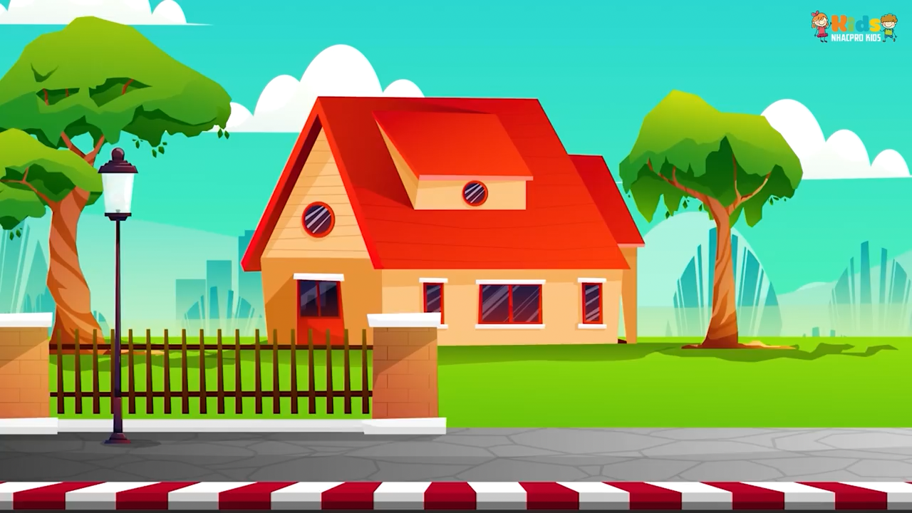

Slide 3

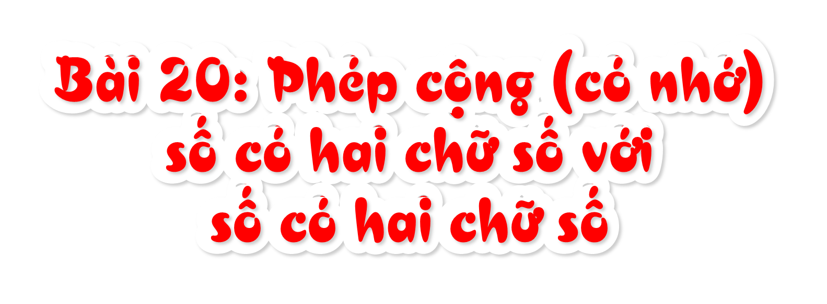
Thứ Hai, ngày 18 tháng 11 năm 2024
(tiết 2)

Slide 4

1
Đặt tính rồi tính.
36 + 36
73 + 17
28 + 53
25 + 35

Slide 5
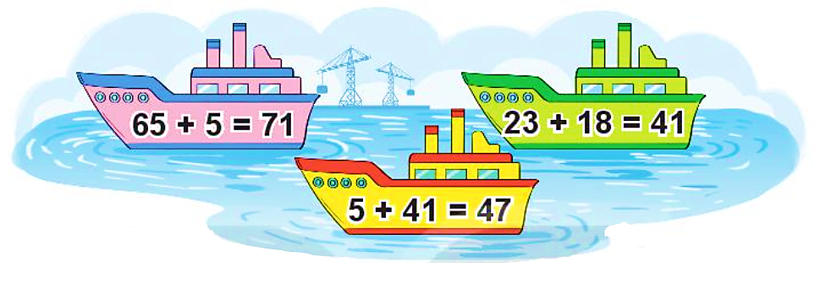


2
Con tàu nào ghi phép tính đúng?
65 + 5 =
70
23 + 18 =
41
5 + 41 =
46

Slide 6
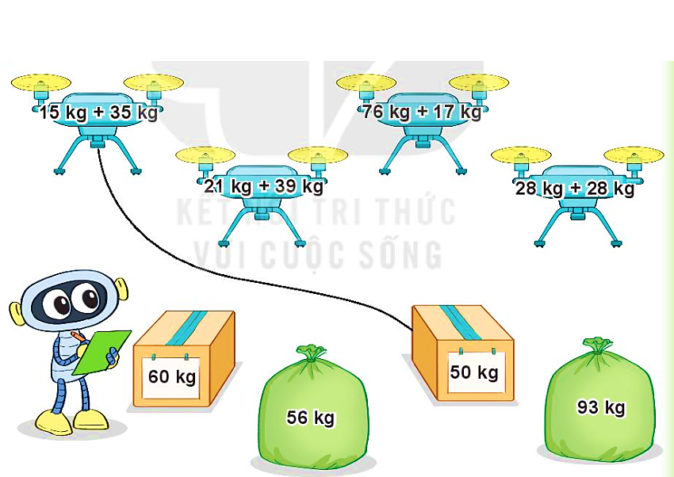
3
Tính rồi tìm thùng hoặc bao hàng thích hợp.
26
93
15 kg + 35 kg
76 kg + 17 kg
26
60
26
56
21 kg + 39 kg
28 kg + 28 kg
60kg
50kg
56kg
93kg

Slide 7

4
Ngày thứ nhất, Mai làm được 29 tấm bưu thiếp. Ngày thứ hai, Mai làm được 31 tấm bưu thiếp. Hỏi cả hai ngày Mai làm được bao nhiêu tấm bưu thiếp?
Bài giải
Số tấm bưu thiếp cả hai ngày Mai làm được là:
29 + 31 = 60 (tấm)
Đáp số: 60 tấm bưu thiếp.

Slide 8
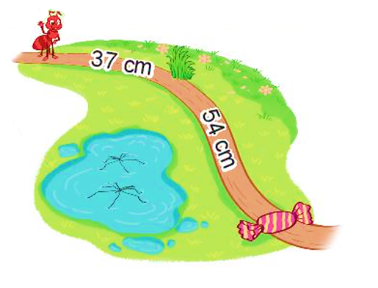
5
Số
?
Kiến đỏ phải bò qua bụi cỏ để đến cái kẹo.
Kiến đỏ phải bò cm.
?
91
37 + 54 =
91

Slide 9
Thứ Hai, ngày 18 tháng 11 năm 2024
(tiết 2)

Slide 10
Củng cố, dặn dò

